Slide 1
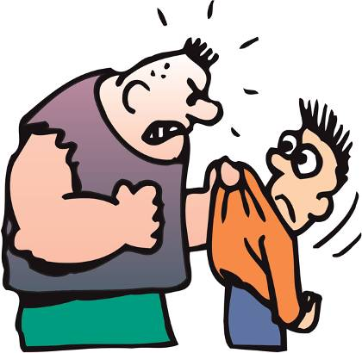
IL BULLISMO

Slide 2



Telefono azzurro
Il Telefono Azzurro è una onlus nata
nel 1987 con lo scopo di difendere i
diritti dell'infanzia, che sono stati
riconosciuti con una Convenzione
ONU due anni più tardi.

Slide 3
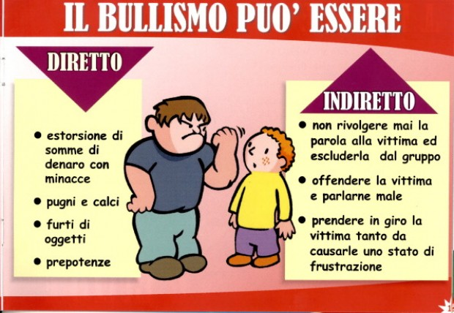

Slide 4
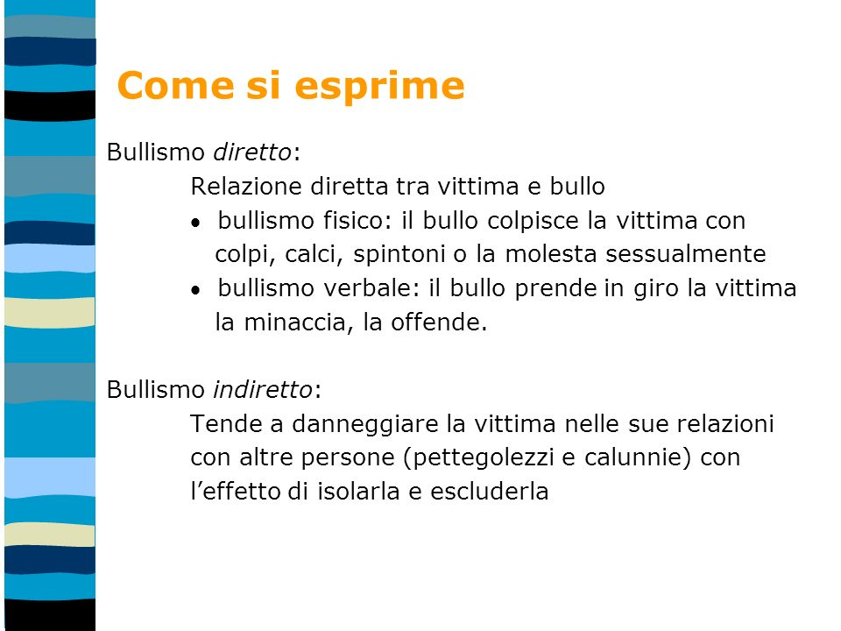
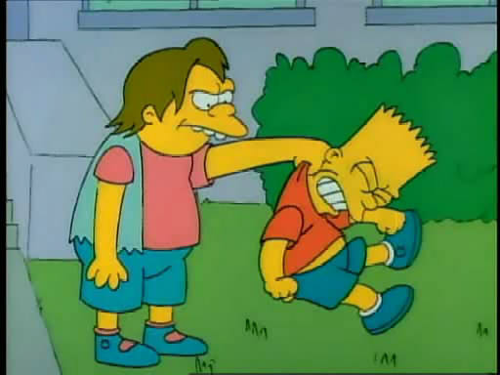
Bullismo fisico(diretto)

Slide 5
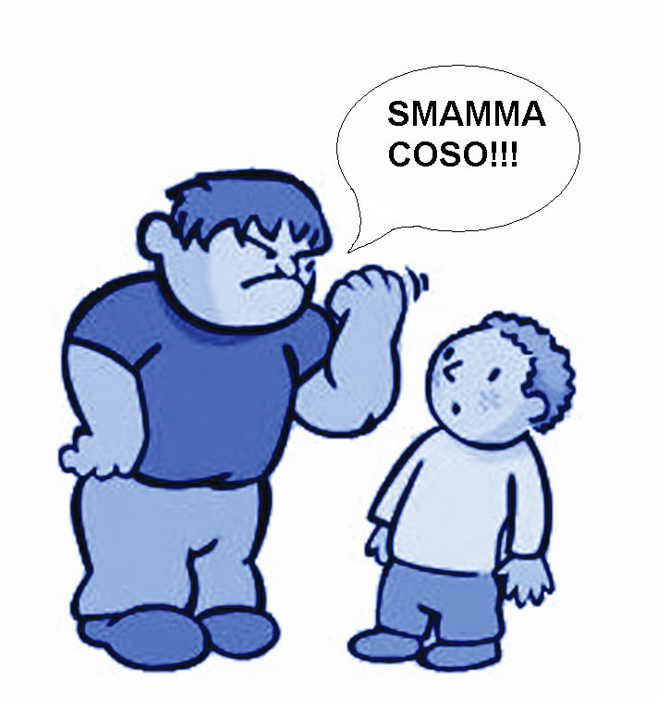
Bullismo verbale
Avviene quando il bullo offende la vittima attraverso le parole di persona

Slide 6
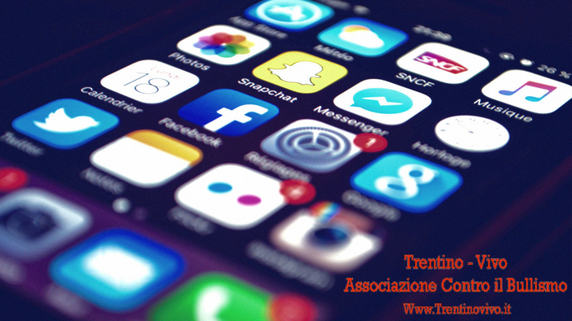

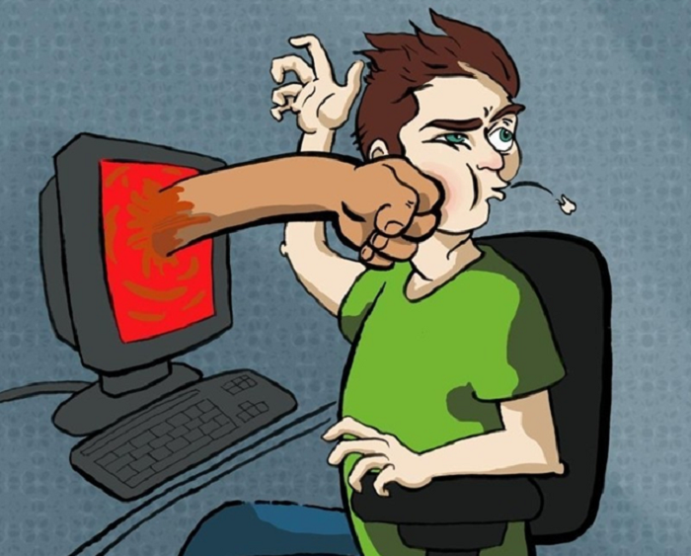
Bullismo indiretto
(cyberbullismo)
Avviene nei social. Spesso l'identità del bullo non si sa e i messaggi sono offensivi.

Slide 7
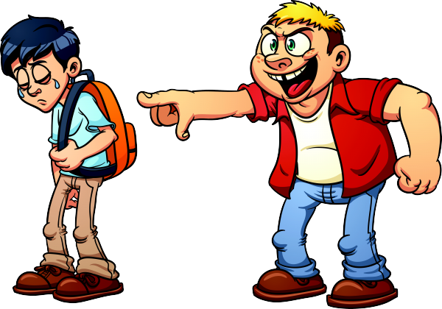
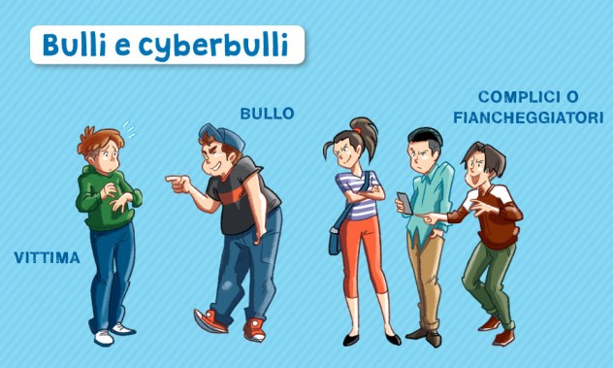

Personaggi del bullismo
complici
Vittima
bullo
osservatori

Slide 8


I social non sono pericolosi; basta utilizzarli in modo corretto.
Se si subiscono offese gravi si possono anche denunciare alla polizia postale

Slide 9
video
https://youtu.be/qYnmfBiomlo

Slide 10

sexting
Il termine sexting, derivato dalla
fusione delle parole inglesi sex e
texting (inviare messaggi elettronici),
è un neologismo utilizzato per indicare
l'invio di messaggi, testi e/o
immagini sessualmente espliciti,
principalmente tramite il telefono o
tramite altri mezzi informatici

Slide 11

Fine
Grazie per l’attenzione!

